Slide 1
Reanimeren ja of nee?
Een open moreel beraad in het kader van het project ‘Is sterven nog doodgewoon?’
Vakgroep Geestelijke Zorg MST Enschede

Slide 2
Reanimeren: wat is het?
Reanimeren is het kunstmatig overnemen van de ademhaling en de bloedsomloop, indien er sprake is van een circulatiestilstand. Indien zowel de ademhaling, als de circulatie weer op gang gebracht moeten worden, spreekt men ook wel over Cardiopulmonaire Resuscitatie (CPR).
Om te kunnen leven, is de constante aanvoer van zuurstofrijk bloed van levensbelang. Onze organen kunnen niet functioneren zonder zuurstof. De hersenen zijn het kwetsbaarst: na vier tot zes minuten zonder zuurstof raakt al een (groot) gedeelte zo beschadigd, dat normaal functioneren misschien niet meer mogelijk is.

Slide 3
Heftige emoties: voor en tegen
2009: ‘Bewoners van het St. Pieters en Bloklands Gasthuis in Amersfoort worden niet meer gereanimeerd, tenzij iemand duidelijk aangeeft dat wel te willen.’
Grote commotie, tot aan Kamervragen toe.
6minuten.nl en de Automatische Externe Defibrillator
http://www.youtube.com/watch?v=MGtLc3a-Ryk&feature=related
September 2011: Zembla over niet reanimeren: in de 3 maanden hierna verkoopt de NVVE meer niet-reanimeerpenningen dan in de 9 maanden ervoor.
Het lot van prins Friso

Slide 4
Reanimeren in de belangstelling
Albert Schweizer ziekenhuis Dordrecht:
rode polsbandjes voor wie niet
gereanimeerd wil worden
TC Tubantia: Roessingh komt met reanimatiebeleid
Niet reanimeren penning NVVE verkoopsucces

Slide 5
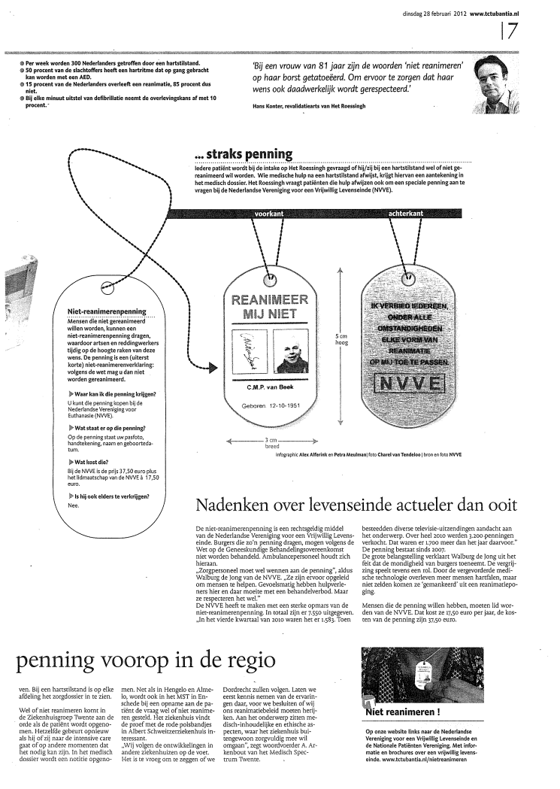
Reanimeren in de belangstelling TC Tubantia 28/2/12: Roessingh komt met reanimatiebeleid

Slide 6
Reanimeren: zorgvuldig afwegen
Cijfers zijn nogal verwarrend:
10 – 15% kans van slagen
Wat wordt bedoeld met slagen?
Blijven leven? Hoelang?
Kwaliteit van leven?
Veel grotere kans als er een AED is?
Omstandigheden zijn allesbepalend:
Binnen of buiten het ziekenhuis
Waargenomen door omstanders?
Tijdsduur hartstilstand/geen circulatie
Aanwezigheid getrainde vrijwilligers/professionals, SMS-netwerk en AED
Is er sprake van onderliggend lijden?
Leeftijd

Slide 7
Reanimeren: ‘Ja, tenzij’ of ‘Nee tenzij’? Hoe denkt u er zelf over?

